Slide 1

考察点完全不在OI上的题目
吉大附中实验学校 PoPoQQQ

Slide 2

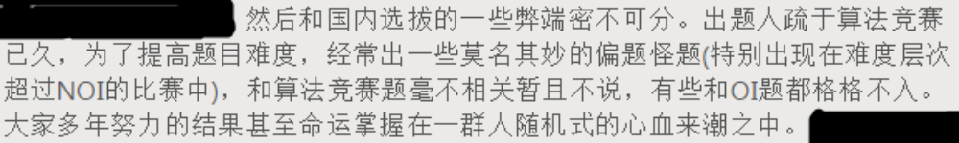
偏题是一类OI题目的总称，用于形容一些主要考察点脱离OI、不适合出到OI比赛中的题目。
偏题往往引入了许多非OI的元素(高等数学，物理，各种棋牌类游戏)，造成知识上的隔膜，考察点偏离。
OI题目主要考察的是选手挖掘题目性质的能力以及对算法和数据结构的灵活应用，而这些题目为了强行提高题目难度，往往需要选手在其他的地方大费周章，显得意义不明。
我们可以参考杜老师的一段话来理解什么是偏题：

Slide 3

以下举例说明什么样的题目是偏题。

Slide 4



Slide 5



Slide 6

一道好的数学题，题目中可以用到数学相关的知识点，但是一定要自然，并且具有一定的算法难度相媲美。
ZJOI2015D1T2地震后的幻想乡在算法方面考察了最小瓶颈生成树、集合DP和容斥原理，在数学方面考察了多项式与积分，OI与数学并重，在我看来就是一道不错的数学题。

Slide 7



Slide 8

题目大意：二维空间下给出一个凸包扔进水里，问最后静止且势能到达最低点时凸包的角度
这道题的题面中提出了一个“浮力势能”的概念，这是在场的绝大部分选手都没有接触过的概念，而这个点偏偏出现在了“最优化目标”这一关键位置，这就导致了许多选手在做题的时候根本就不知道自己要最优化什么，得分情况也就不言而喻。

Slide 9


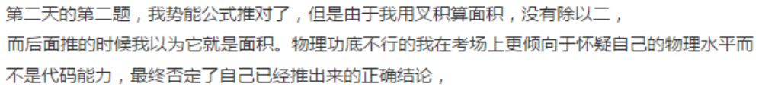

Slide 10



Slide 11

一类偏题强行引入一些经典游戏(尤其是各种经典牌类游戏)，类型通常为提交答案，意在让选手写个大爆搜。
这样的题目对选手思维能力的考察没有任何贡献，只能让选手单纯地看完题目之后码一堆代码而已。
这样的题目随机性过大，接触过相关游戏的选手和从未玩过相关游戏的选手在题目上的表现可能截然不同。此外，由于同一游戏在不同地区的玩法可能会有细微的差别，这样的题目也可能会导致一些选手因自己习惯的玩法与题目描述的玩法有所不同而造成非战略性失分。

Slide 12

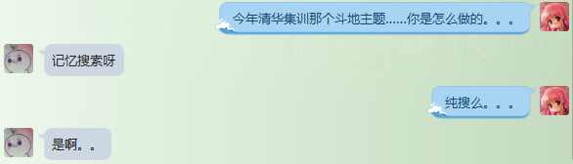
题目大意：提交答案题，二人斗地主，给出自己和对方的手牌，双方都采取最优策略，问结束时对方最多剩多少张牌或自己最少剩多少张牌
为了了解这个题的做法，我特意询问了获得该题目RANK1的alpq654321同学，得到的结果如下：

Slide 13



Slide 14




Slide 15


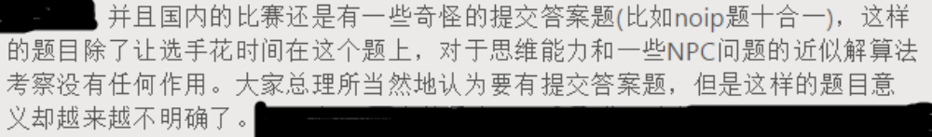

Slide 16

题目大意：提交答案题，给出10份暴力程序和对应的输入，你需要写出标程并将这些输入跑出对应的输出。
这个题就是典型的NOIP题十合一，除一两个测试点外其他测点对选手思维和算法能力的考察甚少，却需要选手在无谓的地方消耗极其巨大的时间和精力(比如：用计算器算10遍乘法，手算四次方和公式，进行常识问答，把形式类似的公式推十遍然后代入，以及看着一篇篇写得具有几何美的代码揣摩这份代码在写什么)，这样的题目显然是不值得推崇的。

Slide 17



Slide 18



Slide 19



Slide 20

偏题往往不能正确拉开区分度，体现在通常只有少部分掌握了题目相关知识的人才能拿到一些分数，剩下的人集体爆零或拿到暴力分。
例：
恐怖的奴隶主 1人AC，8人在50分以上，其余人集体40分
多边形下海 1人90分，1人60分，其余人集体爆零
斗地主 17人拿到分数，分数从4到77均匀分布，其余人集体爆零

Slide 21



Slide 22



Slide 23



Slide 24

偏题反映了NOI之上系列赛事的某种乱象。
NOI之上的系列赛事，题目没有经过严格的筛选和审核，造成了一些题目质量不高，考察点相对偏离。

Slide 25


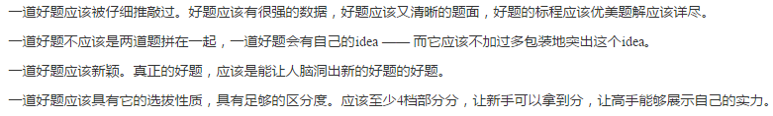

Slide 26
既然放在这个PPT里了，那我也说说自己的见解吧。
一道好题无论难度如何，都应该具有自己的思维难度，需要选手去思考并发现一些性质。
一道好题可以有其他学科的知识点，但一定不能造成知识障碍，并且要有相称的算法难度涵盖其中。
一道好题的代码可以长，但一定不是通过强行嵌套或者增加条件而让代码变长，而是长得自然，让人感觉这个题的代码就应该是这么长。
一道好题的代码也可以短，简洁明了不加任何杂余的修饰，题目中的精髓就那样蕴含其中，一目了然。

Slide 27
我做过日本的国家队选拔题目，起初我是为了锻炼日语能力才去做的，但是渐渐地我发现，这些题目真的很新颖。
有的题目，我拿到的时候无从下手，根本不知道一个O(n^6)的暴力该怎么优化成O(n^2logn)，但当我看到题解之后恍然大悟，两条小小的辅助线居然可以产生如此大的差别；
有的题目，可以让人意犹未尽地挖掘题目性质，当我在不断的探索中偶然回过头的时候，我发现题目已经悄然地做完了；
有的题目，即使是过了很久，也让人回味无穷，回到题目中继续挖掘性质，还能出出来一道新题，而且是思维强度不逊于原题的新题……

Slide 28



Slide 29



Slide 30


Slide 31



Slide 32



